Slide 1
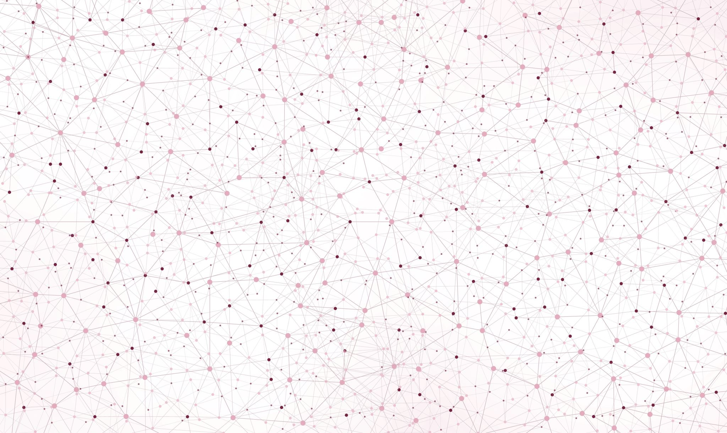
Project proposal
Biomedical Image Analysis

Slide 2
Data keine sorge nur mal ein grober überblick pink bleibt nicht…. :P
Würde irgenwie ziemlich am anfang erklären warum wir jetzt otsu verwinden und was das genau bringt für unsere bilder. Evtl 2 sätze dazu quasi als einleitungssatz? Und dann sagen genaueres kommt später oder sowas meint ihr?
3 Datasets
N2DH- GOWT1
N2DL-HeLa
NIH3T3
Why Otsu thresholding?

Slide 3
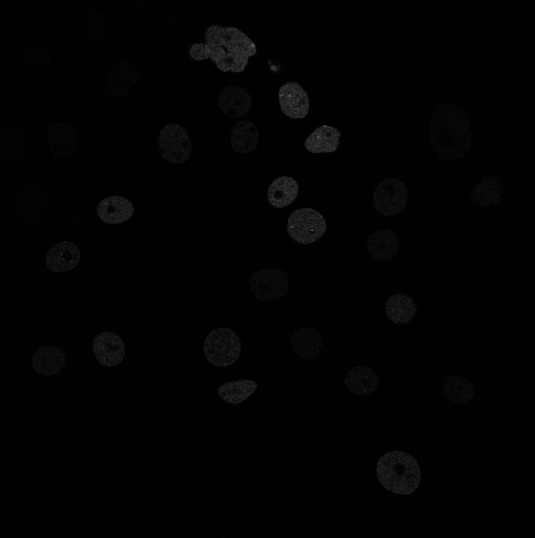
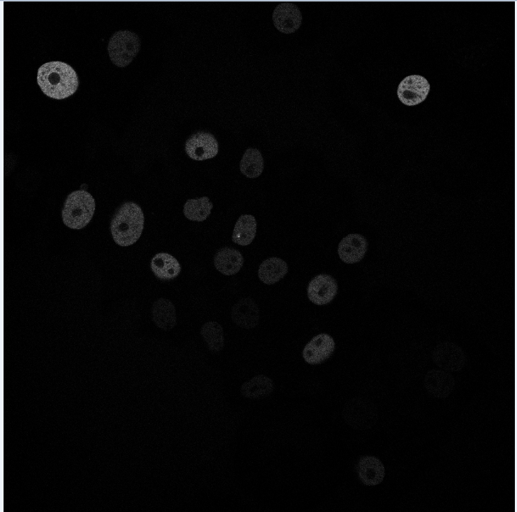
N2DH- GOWT1 GFP transfected GOWT1 mouse embryonic stem cells
6 images total
1024x1024 pixels
10-20 nulei per image
Challenge:
…..
Hier müsste ein histogramm sein..☺
(in arbeit)

Slide 4
NIH3T3 Mouse embryonic cells stained with Hoechst
18 images total
Size: 1344x1024 pixels
about 60 nuclei per image
Challenge:
…..
Bild und histogramm

Slide 5
N2DL-HeLa HeLa cells stably expressing H2b-GFP
4 images total
Size: 1100x 700 pixels
30-50 nuclei per image
Challenge:
….
Bild und histogramm

Slide 6
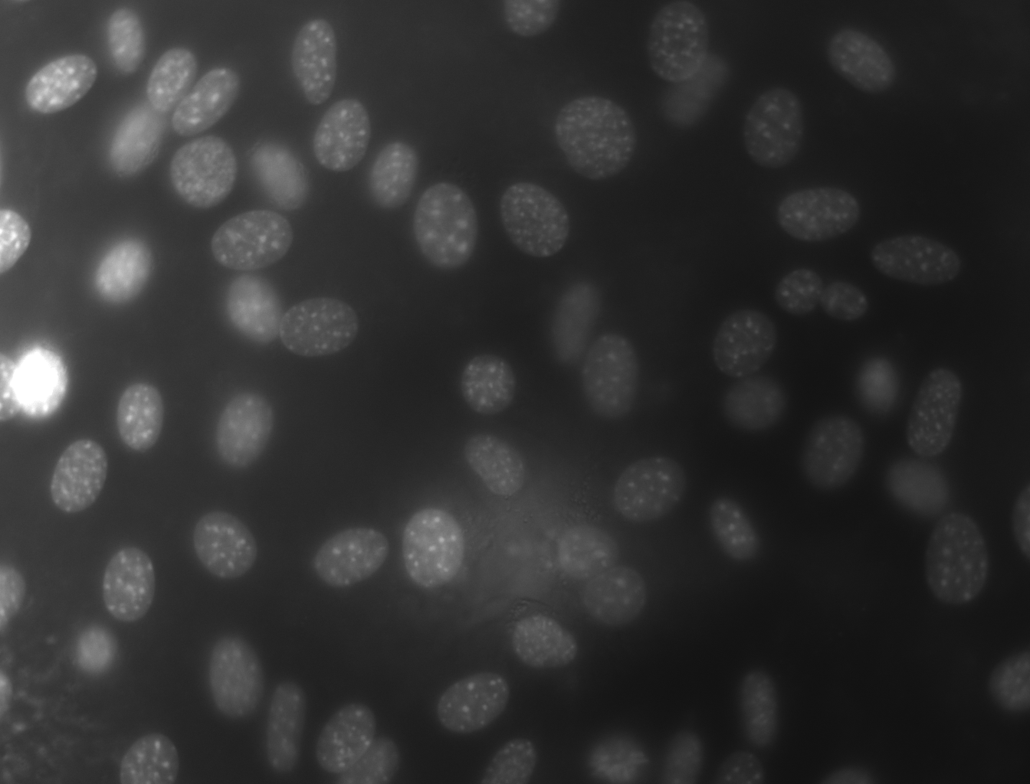
Local Thresholding - Sliding window scheme

Slide 7
Otsu Thresholding

Slide 8
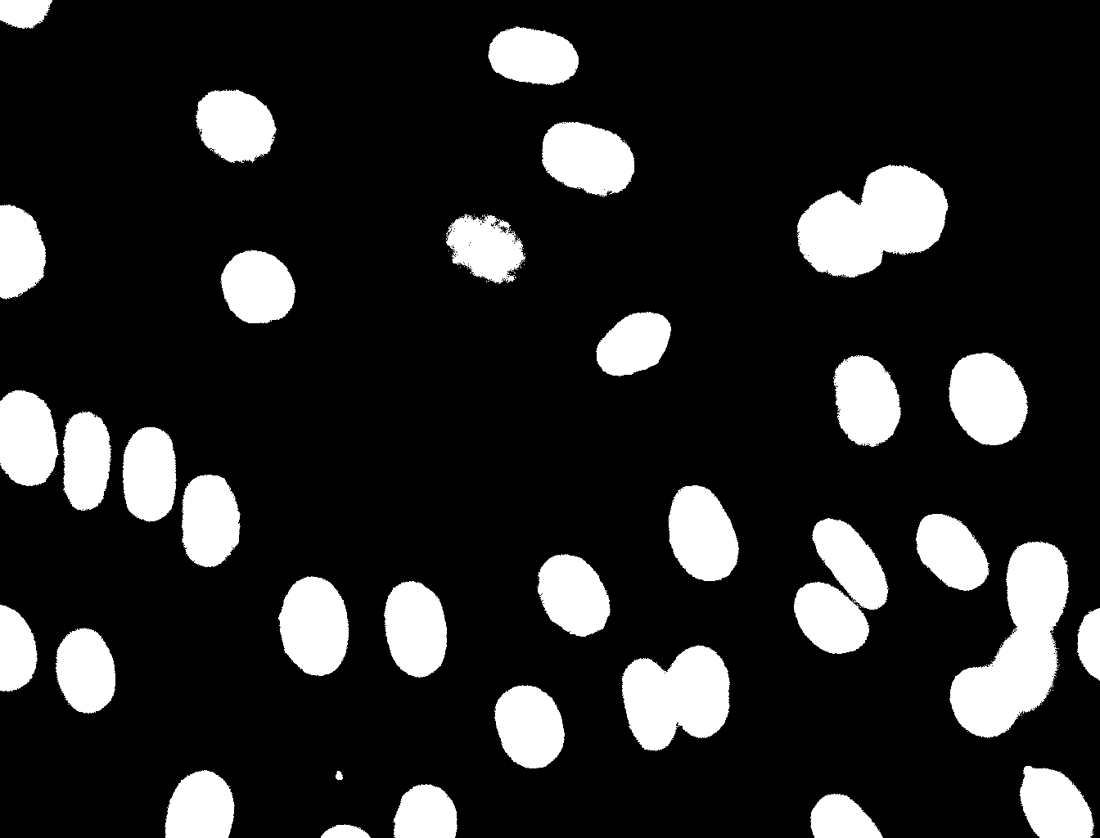
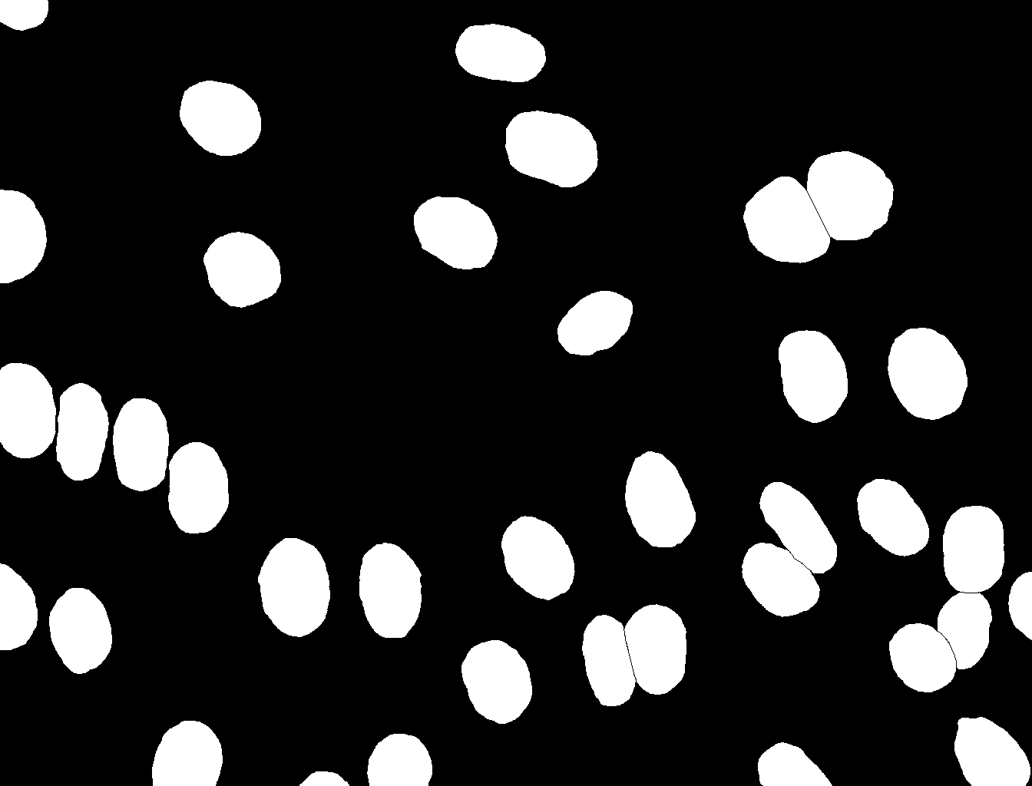
Dice Score Coefficient
Kurzerklaerung was TP, FP usw ist also
gt = ground truth; pt = post tresholding
TP : Both pixels white
FP : gt pixel black, pt pixel white
TN : both pixels black
FN : gt pixel white, pt pixel black
Tresholding using online tool
( imageonline.co)
Ground truth picture

Slide 9
Eulers rings normal version and dice score #muss noch ueberlegen wie genau ich es mache also in what order

Slide 10

wie sieht es statistisch auss (eulers rings)
$$DSC=\frac{2TP}{2TP+FP+FN}$$
TP = True positives
FP = False positives
FN = False negatives
Hier perfect scenario aka ueberlappende eulers rings
FN=0
FP=0
DSC= 2TP/2TP = 1
+ kurzerklaerung wie es zu dsc=0 kommen wurde
Realistic scenario
FN>0
FP>0
DSC=2TP/(2TP+FN+FP)

